Slide 1
CHÀO MỪNG QUÝ THẦY CÔ
VỀ DỰ GIỜ THĂM LỚP
MÔN: TOÁN
LỚP: 7A
GIÁO VIÊN :

Slide 2
HOẠT ĐỘNG THỰC HÀNH VÀ TRẢI NGHIỆM
TÊN BÀI: VẼ HAI ĐƯỜNG THẲNG SONG SONG VÀ ĐO GÓC BẰNG PHẦN MỀM GEOGEBRA
MỤC TIÊU:
1. Kiến thức,kĩ năng:
- Luyện tập kĩ năng vẽ góc, đo góc, vẽ đường thẳng song song bằng phần mềm GeoGebra.
- Ôn tập tính chất về góc của hai đường thẳng song song thông qua đo đạc.
2. Phẩm chất:
- Trách nhiệm: Có trách nhiệm trong hoạt động nhóm, chủ động nhận và thực hiện nhiệm vụ.
- Trung thực: Trung thực trong báo cáo kết quả hoạt động cá nhân và theo nhóm, trong đánh giá và tự đánh giá.
- Chăm chỉ: Nghiên cứu trước nội dung bài học, thực hiện đầy đủ các hoạt động học tập một cách tự giác, tích cực.
- Nhân ái: Chia sẻ, hợp tác, giúp đỡ các thành viên trong nhóm hoàn thành nhiệm vụ.
3. Năng lực chú trọng:
- Năng lực chung: tư duy và lập luận toán học; mô hình hóa toán học; giao tiếp toán học; sử dụng công cụ, phương tiện toán học.
- Năng lực chuyên biệt: Biết cách vẽ góc, đo góc, vẽ điểm, đường thẳng song song trên phần mềm GeoGabra Classic 5.
4.Tích hợp toán học và cuộc sống: Thực hành đo góc trên mặt đất.

Slide 3
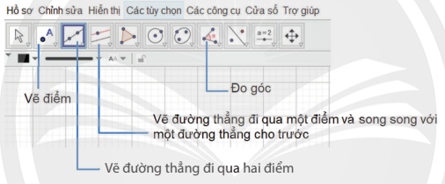
HOẠT ĐỘNG TRẢI NGHIỆM
TÊN BÀI: VẼ HAI ĐƯỜNG THẲNG SONG SONG VÀ ĐO GÓC BẰNG PHẦN MỀM GEOGEBRA
A. HOẠT ĐỘNG KHỞI ĐỘNG
- Giới thiệu chức năng của phần mềm Geogebra

Slide 4
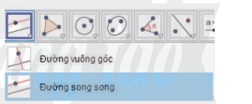
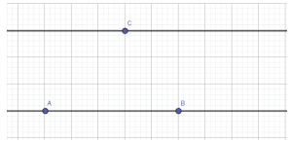
HOẠT ĐỘNG TRẢI NGHIỆM
TÊN BÀI: VẼ HAI ĐƯỜNG THẲNG SONG SONG VÀ ĐO GÓC BẰNG PHẦN MỀM GEOGEBRA
B. HOẠT ĐỘNG THỰC HÀNH
Thực hành 1: Vẽ đường thẳng đi qua điểm C và song song với đường thẳng AB
- Nhấp chuột chọn điểm C, chọn đường thẳng AB đã vẽ sẳn trên vùng làm việc. GeoGebra sẽ vẽ đường thẳng đi qua C và song song với đường thẳng AB như hình bên dưới.
- Nhấp chuột chọn thẻ đường song song.

Slide 5
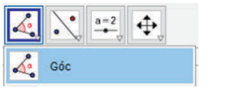
HOẠT ĐỘNG TRẢI NGHIỆM
TÊN BÀI: VẼ HAI ĐƯỜNG THẲNG SONG SONG VÀ ĐO GÓC BẰNG PHẦN MỀM GEOGEBRA
B. HOẠT ĐỘNG THỰC HÀNH
Thực hành 2: Đo Góc
- Nhấp chuột chọn thẻ Góc

Slide 6
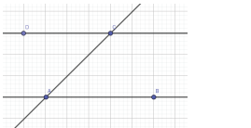
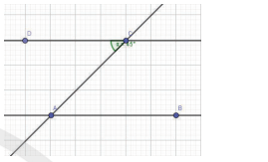
HOẠT ĐỘNG TRẢI NGHIỆM
TÊN BÀI: VẼ HAI ĐƯỜNG THẲNG SONG SONG VÀ ĐO GÓC BẰNG PHẦN MỀM GEOGEBRA
B. HOẠT ĐỘNG THỰC HÀNH
Thực hành 2: Đo Góc
Nhấp chuột theo thứ tự vào các điểm D, C, A
để chọn
đã vẽ sẵn trên vùng làm việc.
- GeoGebra sẽ đo

Slide 7
HOẠT ĐỘNG TRẢI NGHIỆM
TÊN BÀI: VẼ HAI ĐƯỜNG THẲNG SONG SONG VÀ ĐO GÓC BẰNG PHẦN MỀM GEOGEBRA
B. HOẠT ĐỘNG THỰC HÀNH
Thực hành 3: Làm bài tập theo yêu cầu:
+ Vẽ ba điểm A,B,C
+ Vẽ đường thẳng a đi qua 2 điểm A, B.
+ Vẽ đường thẳng b đi qua C và song song với dường thẳng a.
+ Vẽ điểm D trên đường thẳng b.
+ Vẽ đường thẳng c cắt a tại A, cắt b tại C
+ Đo và so sánh 2 góc và
+ Đo và so sánh 2 cặp góc đồng vị

Slide 8
HOẠT ĐỘNG TRẢI NGHIỆM
TÊN BÀI: VẼ HAI ĐƯỜNG THẲNG SONG SONG VÀ ĐO GÓC BẰNG PHẦN MỀM GEOGEBRA
C. HOẠT ĐỘNG VẬN DỤNG
Làm bài tập theo yêu cầu:
+ Vẽ ba điểm D, E, F
+ Vẽ đường thẳng a đi qua 2 điểm D, F.
+ Vẽ đường thẳng E đi qua F và song song với dường thẳng d.
+ Vẽ điểm G trên đường thẳng e.
+ Vẽ đường thẳng f cắt d tại D, cắt e tại F
+ Đo và so sánh 2 góc và
+ Đo và so sánh 2 cặp góc đồng vị

Slide 9
HOẠT ĐỘNG TRẢI NGHIỆM
TÊN BÀI: VẼ HAI ĐƯỜNG THẲNG SONG SONG VÀ ĐO GÓC BẰNG PHẦN MỀM GEOGEBRA
BÀI TẬP CŨNG CỐ
Câu 1: Muốn đo ta phải thực hiện thao tác như thế nào?
A. Nhấp chuột theo thứ tự vào các điểm B, A, C
B. Nhấp chuột theo thứ tự vào các điểm A, B, C
C. Nhấp chuột theo thứ tự vào các điểm C, A, B
D. Nhấp chuột theo thứ tự vào các điểm B, C, A
Câu 2: Để chạy phần mềm Geogebra ta nhấp đúp chuột vào biểu tượng nào?
A.
B.
C.
D.

Slide 10
HOẠT ĐỘNG TRẢI NGHIỆM
TÊN BÀI: VẼ HAI ĐƯỜNG THẲNG SONG SONG VÀ ĐO GÓC BẰNG PHẦN MỀM GEOGEBRA
BÀI TẬP CŨNG CỐ
Câu 3: Công cụ nào sau đây dùng để đo góc?
A.
B.
C.
D.
Câu 4: Công cụ nào sau đây dùng để vẽ điểm?
A.
B.
C.
D.

Slide 11
HOẠT ĐỘNG TRẢI NGHIỆM
TÊN BÀI: VẼ HAI ĐƯỜNG THẲNG SONG SONG VÀ ĐO GÓC BẰNG PHẦN MỀM GEOGEBRA
GIAO VIỆC VỀ NHÀ
- Xem lại các kiến thức đã học trong chương IV.
- Chuẩn bị bài ôn tập chương, tiết sau ôn tập chương IV.

Slide 12
CẢM ƠN QUÝ THẦY CÔ VÀ CÁC EM HỌC SINH ĐÃ CHÚ Ý LẮNG NGHE!
XIN CHÀO TẠM BIỆT!

